Slide 1
CSDL HƯỚNG ĐỐI TƯỢNG
Nhóm 8
1. Phạm Tuân
2. Phan Bá Tiệp
3. Trần Thị Như Hoa
4. Phạm Thị Hải Vân

Slide 2
NỘI DUNG CHÍNH
Định Nghĩa Đối Tượng
Cấu Trúc Đối Tượng
Khái Niệm Hướng Đối Tượng
Hệ Cơ Sở Dữ Liệu Hướng Đối Tượng
Ngôn Ngữ Truy Vấn Đối Tượng
Bài Toán Quản Lý Thư Viện

Slide 3
ĐỊNH NGHĨA
Đối tượng là một kiểu dữ liệu phức tạp do người dùng tựđịnh nghĩa. Cấu trúc gồm thuộc tính và phương thức thực hiện.
Có 4 tính chất chính của một đối tượng:
Định danh: xác định luôn là duy nhất
Tên đối tượng
Vòng đời tồn tại
Cấu trúc: Xây dựng đối tượng nhờ hàm khởi tạo

Slide 4
CÁC TÍNH CHẤT OOP
Trừu tượng hóa
Tính đóng gói
Tính thừa kế
Tính đa hình thái

Slide 5
CSDL HƯỚNG ĐỐI TƯƠNG LÀ GÌ? (OODB)
Hệ cơ sở dữ liệu được kết hợp và đưa vào tất cả đặc trưng của khái niệm hướng đối tượng.

Slide 6
QUÁ TRÌNH PHÁT TRIỂN OODB
Những đặc trưng cũ:
Secondary storage management
Schema management
Concurrency control
Transaction management, recovery
Query processing
Access authorization and control, safety, security

Slide 7
QUÁ TRÌNH PHÁT TRIỂN OODB
Những đặc trưng mới:
Complex objects
Object identities
User-defined types
Encapsulation
Type/class hierarchy with inheritance
Overloading, overriding, late binding, polymorphism
Computational and pragmatic completeness of programmers’ interfaces

Slide 8
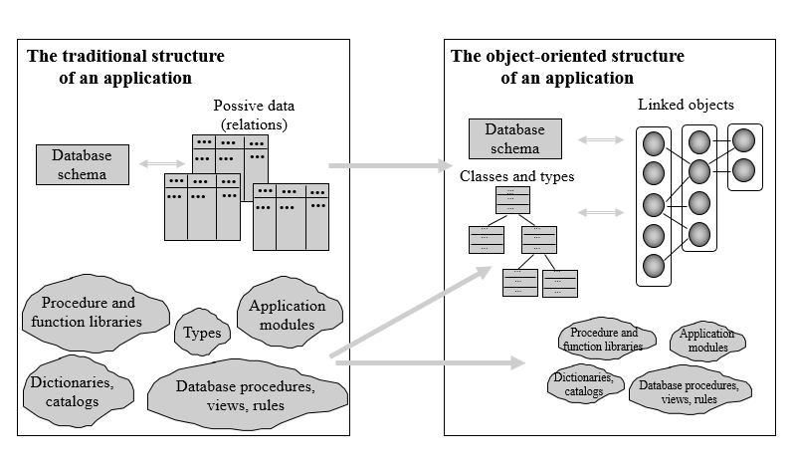
QUÁ TRÌNH PHÁT TRIỂN OODB

Slide 9
ƯU ĐIỂM CỦA OODBS
Người thiết kế có thể tự xác định cấu trúc và hoạt động của đối tượng.
Dễ dàng tương tác với các ngôn ngữ lập trình như Java và C++
Người dùng có thể tự định nghĩa kiểu dữ liệu phức tạp.
Dấu ẩn mọi định nghĩa và hoạt động bên trong.

Slide 10
ƯU ĐIỂM CỦA OODBS ( tiếp)
Mô hình dữ liệu dựa trên thế giới thực.
Làm việc tốt trong kiến trúc phân tán.
Tối ưu lượng code trong các ứng dụng hướng đối tượng.

Slide 11
NHƯỢC ĐIỂM CỦA OODBS
Hiệu quả thấp trong trường hợp dữ liệu đơn giản hay mối quan hệ đơn giản.
Quan hệ giữa các Table phải thật đơn giản.
Gắn kết dữ liệu chậm nên ảnh hưởng tới tốc độ truy xuất.
Độ chuẩn hóa và sự ổn định không bằng RDBMS.

Slide 12
NGÔN NGỮ TRUY VẤN (OQL)
Ngôn ngữ khai báo
  Không tường minh
Cú pháp dựa trên SQL (select, from, where)
Mềm dẻo cho việc định nghĩa toán tử và kiểu từ người dùng.
Notes:
1) In SQL, this statement will query a relational database, i.e., a set of table-like structures (see Section 2.2, Second generation database technology), and return a table, the rows of which are rows of the table called products in which the column called colour has the value "black". If the relational database contains the products table in Figure 6.2 (a), the result of the query will be the Figure 6.2 (b) table.
2) In OQL this statement will query an object database and return a collection-object which contains objects contained in the collection object called products for which the value of the colour attribute is the literal "black". Given the object database in Figure 6.1, this OQL statement will return the object represented in Figure 6.3.
1) That which is interpreted as a table name in SQL, is interpreted as a collection-object name in OQL;
2) That which is interpreted as the name of a column of a table in SQL is interpreted as an object characteristic name (an attribute, relationship, or operation name) in OQL.

Slide 13
VÍ DỤ VỀ OQL QUERY
Ví dụ đơn giản cho câu truy vấn dưới đây:
“Lấy những sản phẩm có màu đen ( black)?”
Select distinct p.name
From products p
Where p.color = “black”
  Hợp lệ cả SQL and OQL, nhưng kết quả là khác nhau.

Slide 14
KẾT QUẢ TRUY VẤN (SQL)
Bảng gốc
Product no | Name | Color
P1 | Ford Mustang | Black
P2 | Toyota Celica | Green
P3 | Mercedes SLK | Black
Result
=> Trả về một bảng dữ liệu.
Name
Ford Mustang Mercedes SLK

Slide 15
KẾT QUẢ TRUY VẤN (OQL)
Bảng gốc
Product no | Name | Color
P1 | Ford Mustang | Black
P2 | Toyota Celica | Green
P3 | Mercedes SLK | Black
Result
=> Trả về một tập hợp các đối tượng.
String
Ford Mustang
String
Mercedes SLK

Slide 16
SO SÁNH
Nhìn có vẻ các câu lệnh truy vấn giữa SQL và OQL là giống nhau, nhưng trong thực tế đôi khi lại cho kết quả khác nhau.
Bảng so sánh
OQL | SQL
Đối tượng Tập hợp đối tượng | Tuple Bảng

